Slide 1


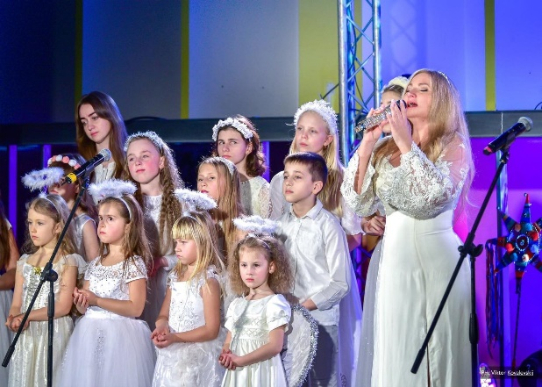
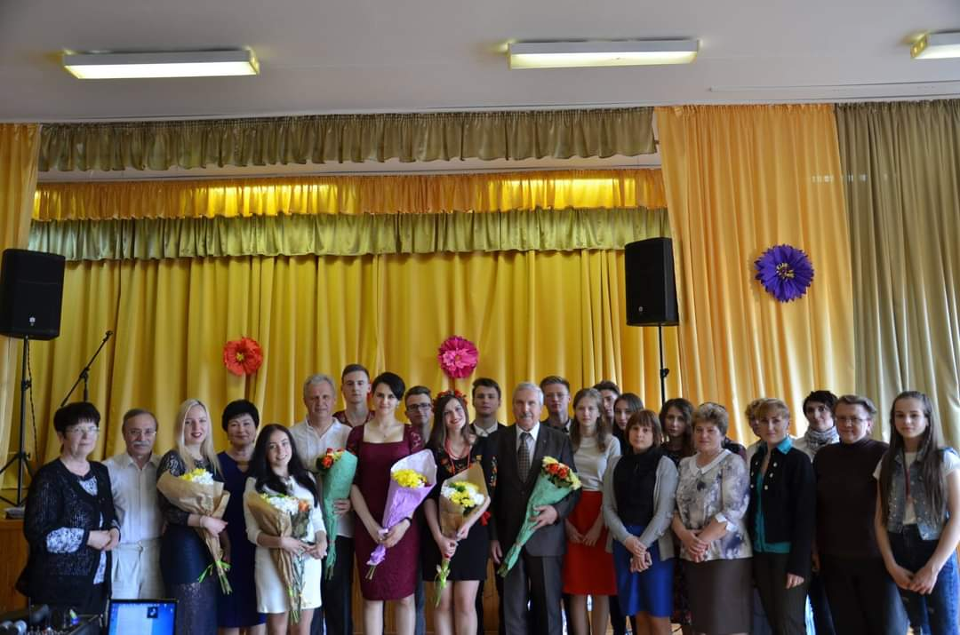
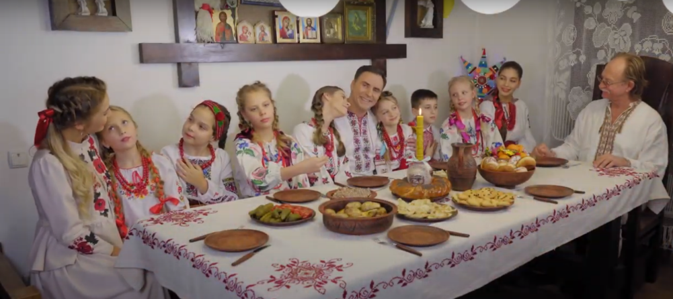
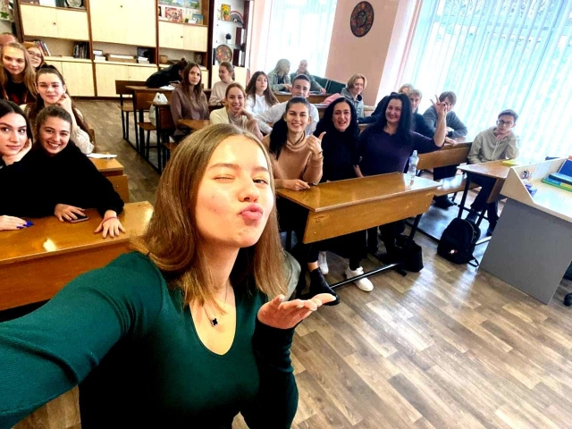
Профорієнтаційна робота
КАФЕДРИ КУЛЬТУРОЛОГІЇ

Slide 2
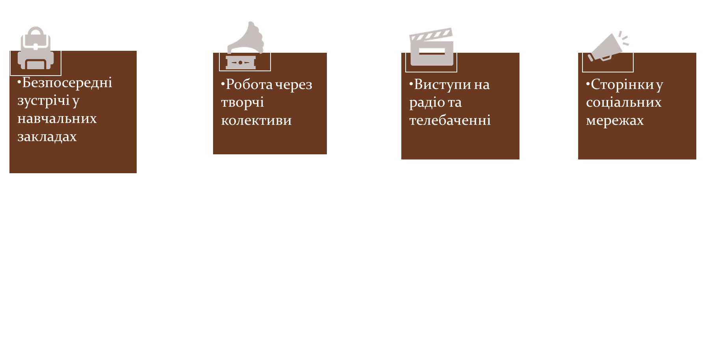
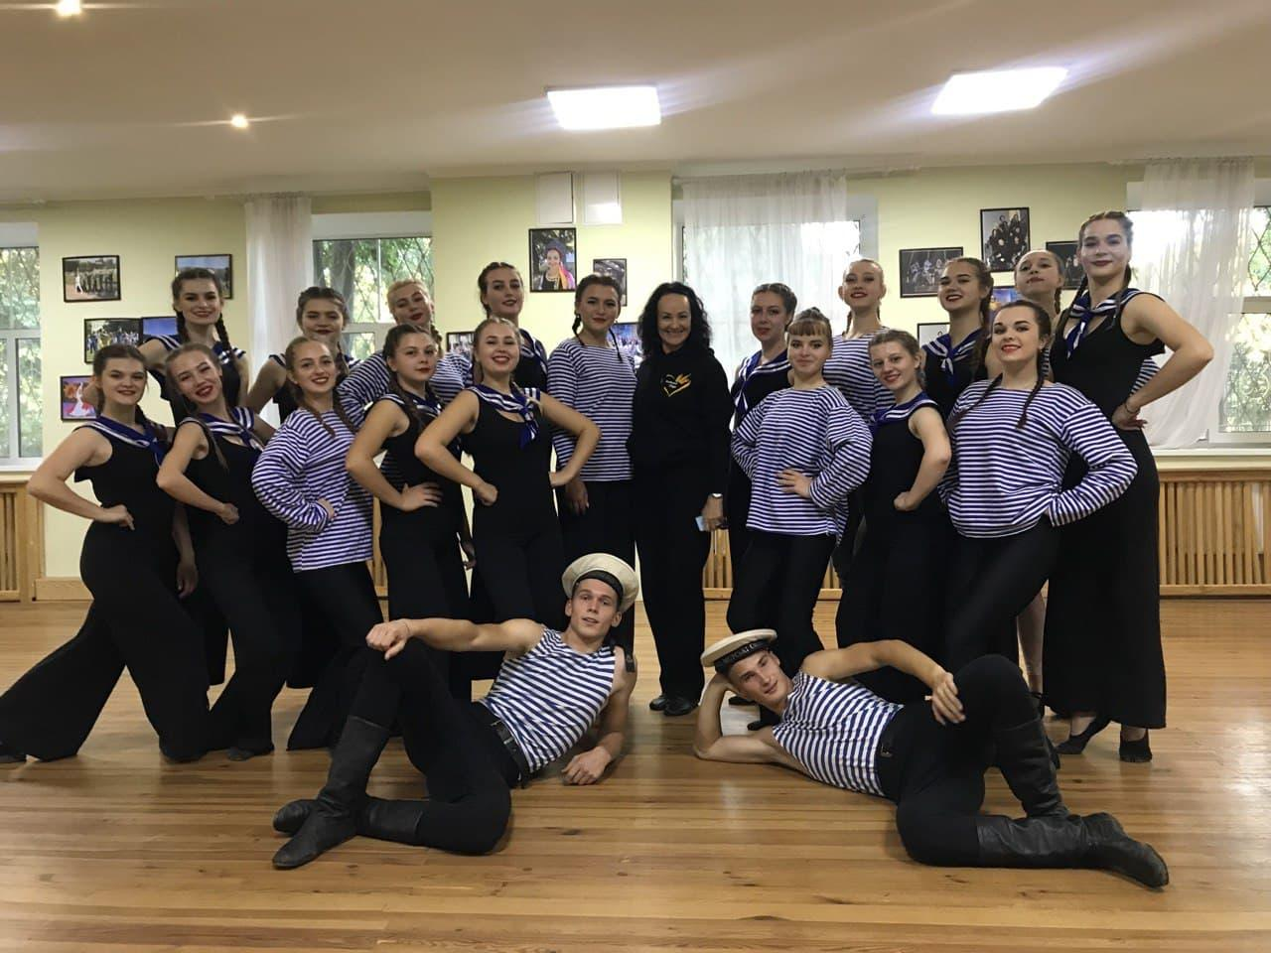
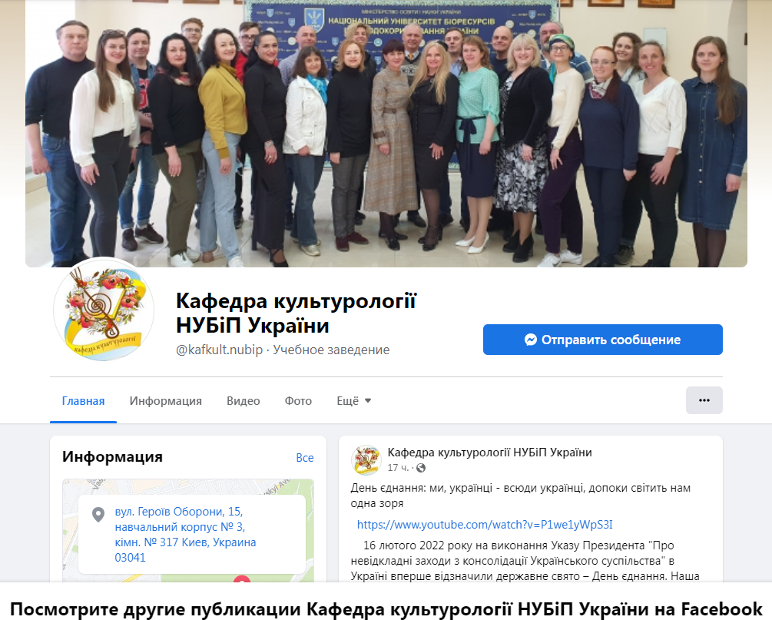
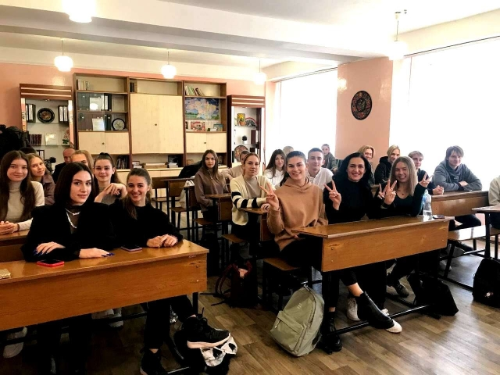
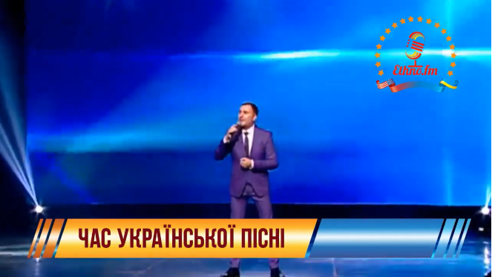
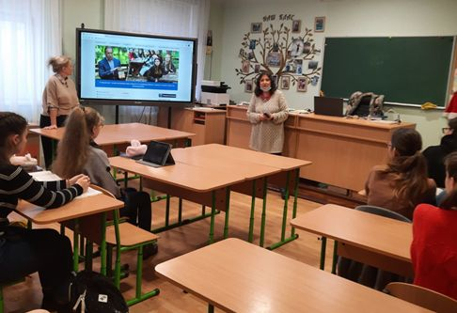
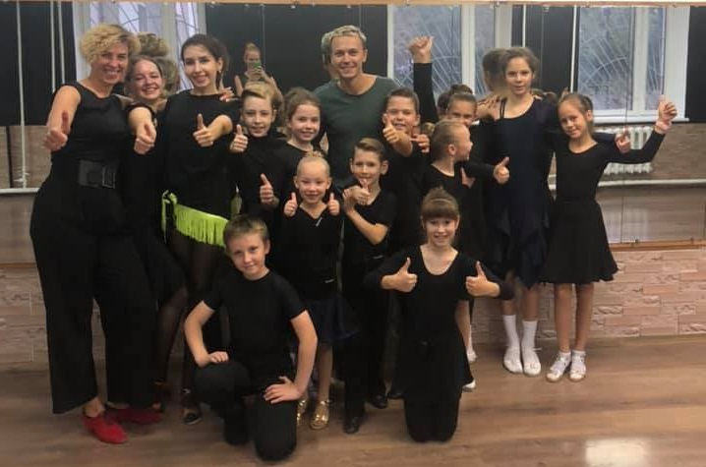
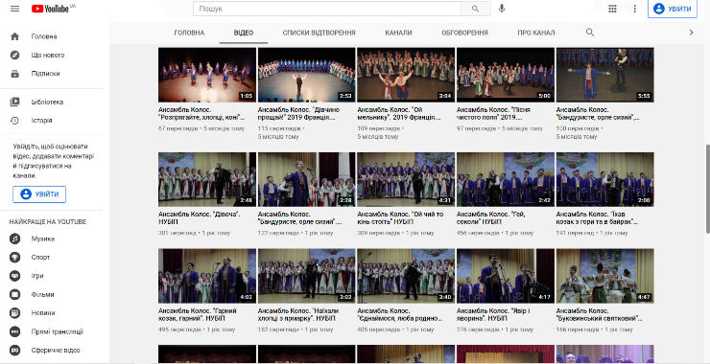
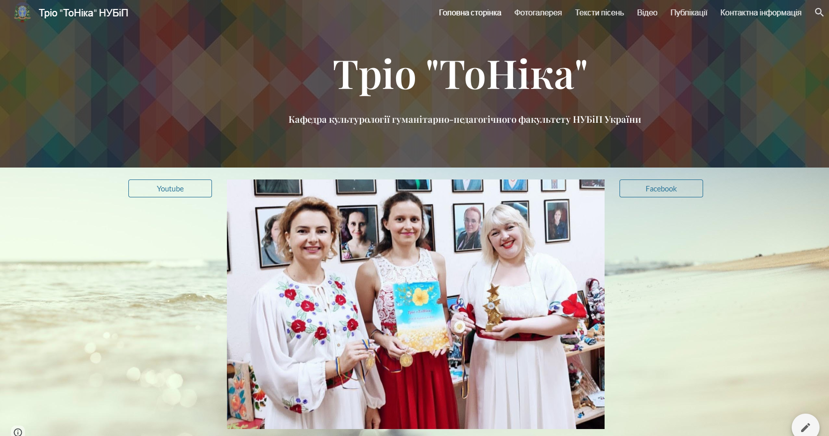
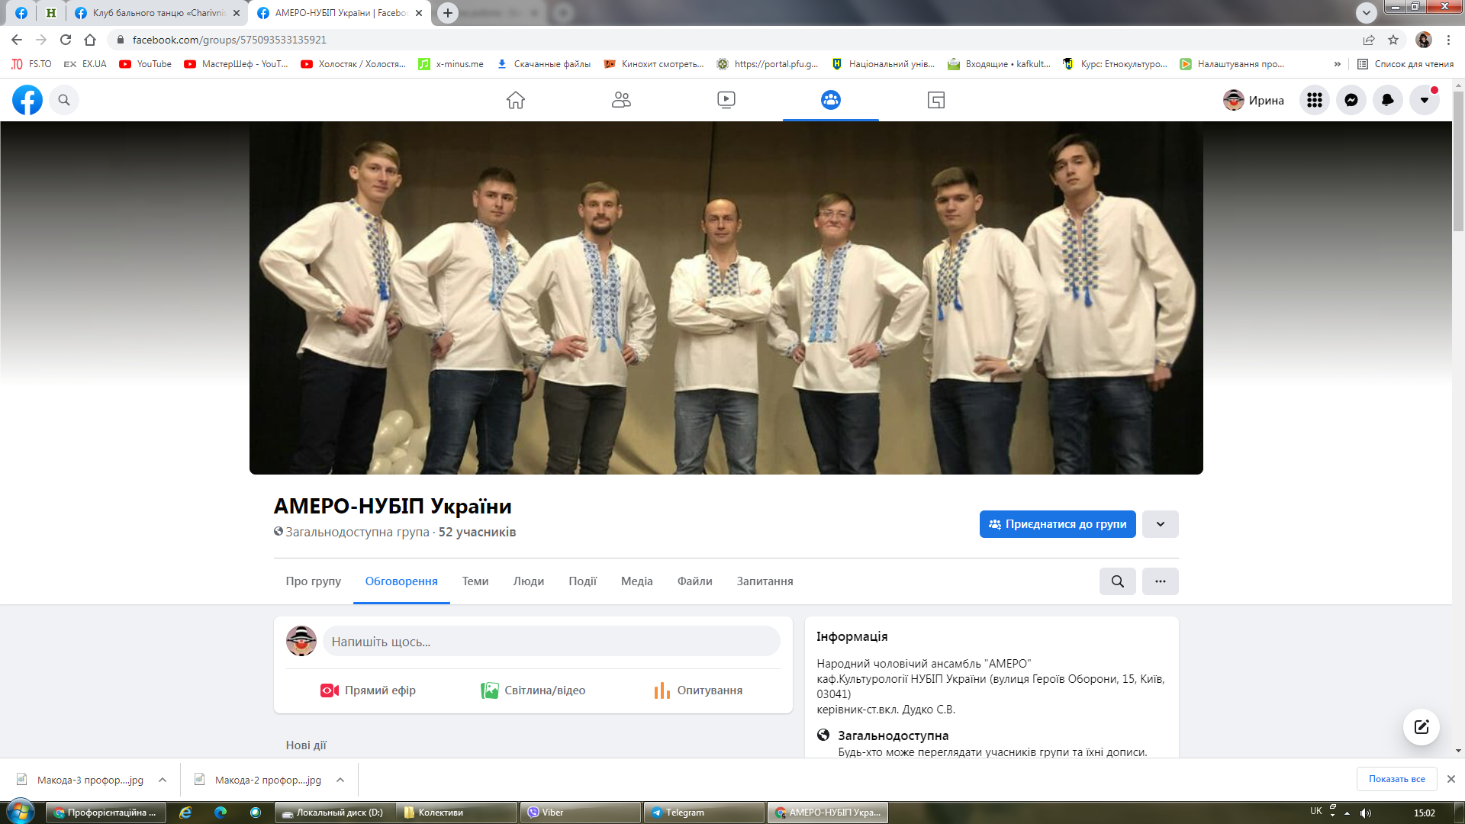
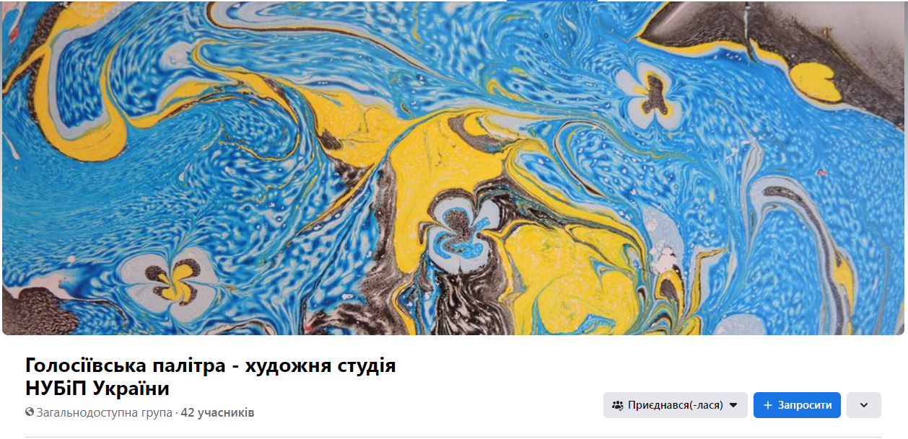
Форми профорієнтаційної роботи

Slide 3
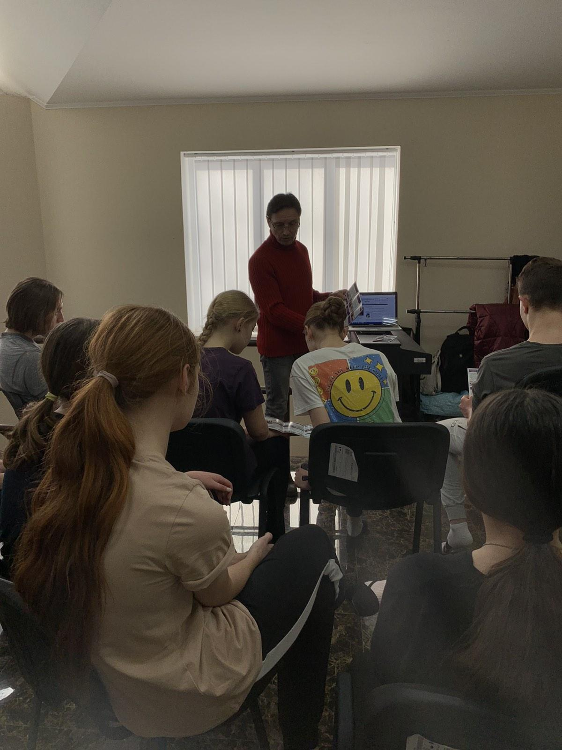
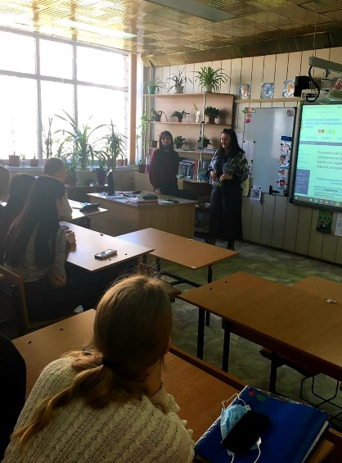
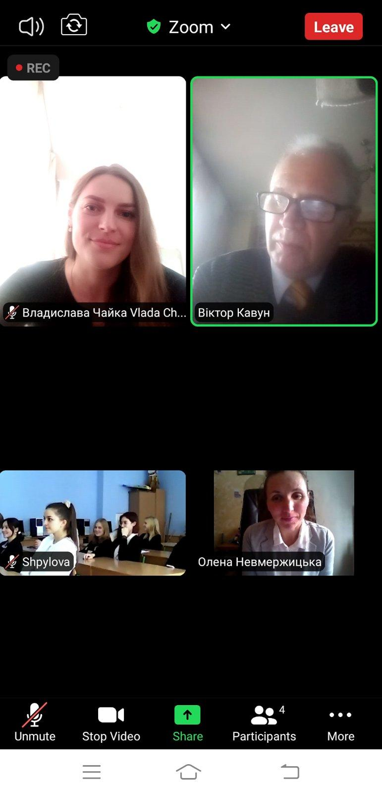
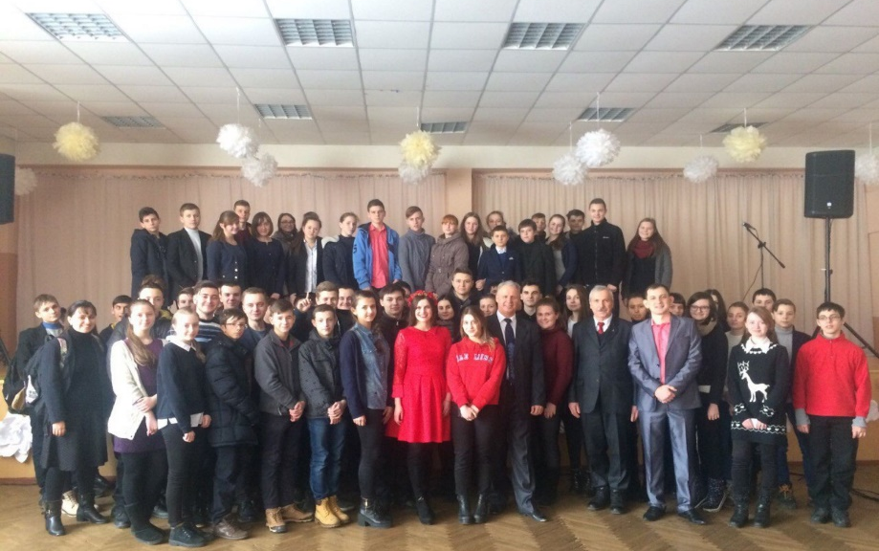
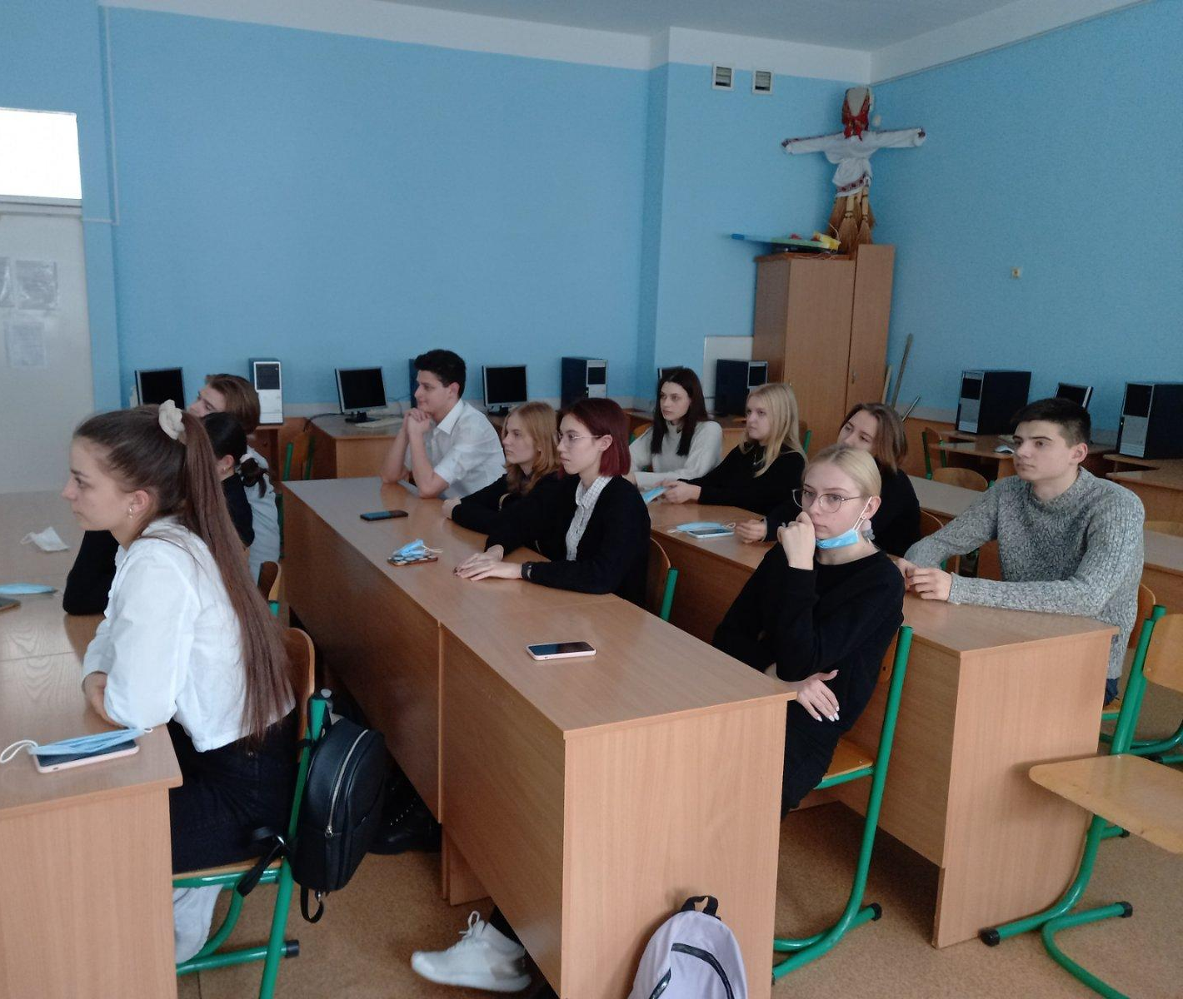
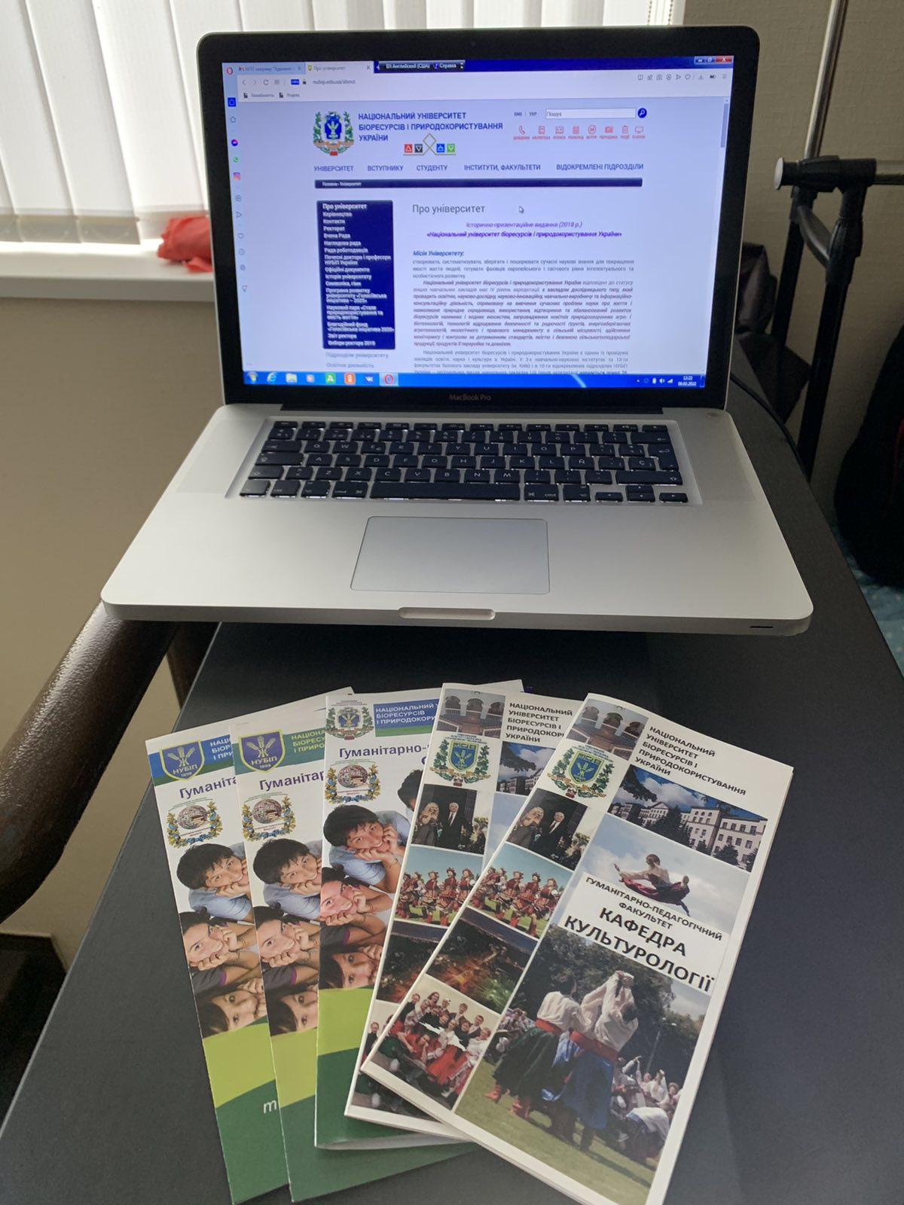
ЗУСТРІЧІ У НАВЧАЛЬНИХ ЗАКЛАДАХ
Всього – 17
Укладено договорів про співпрацю - 2

Slide 4
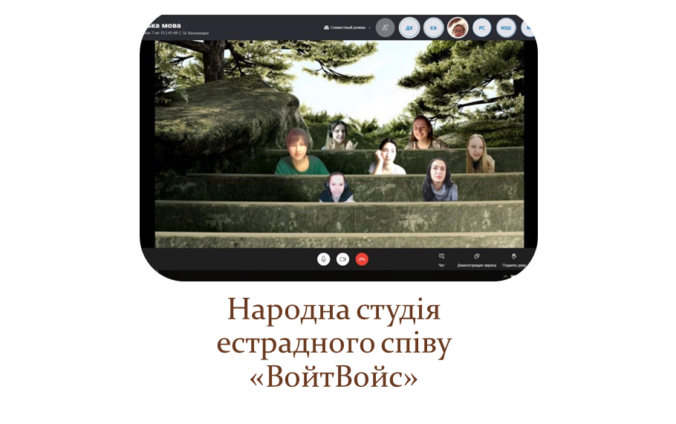
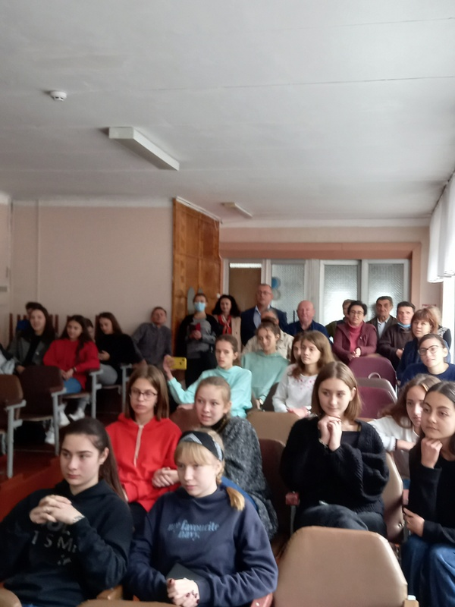
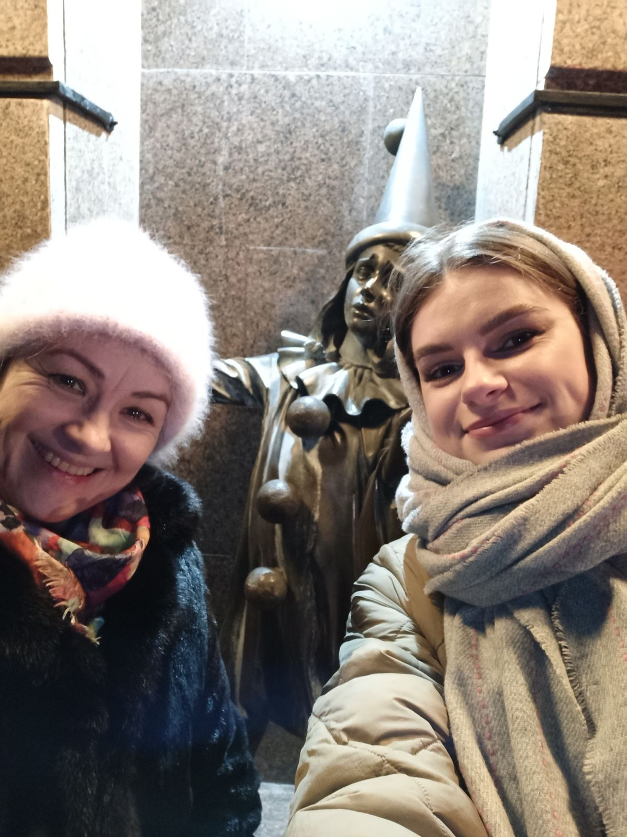
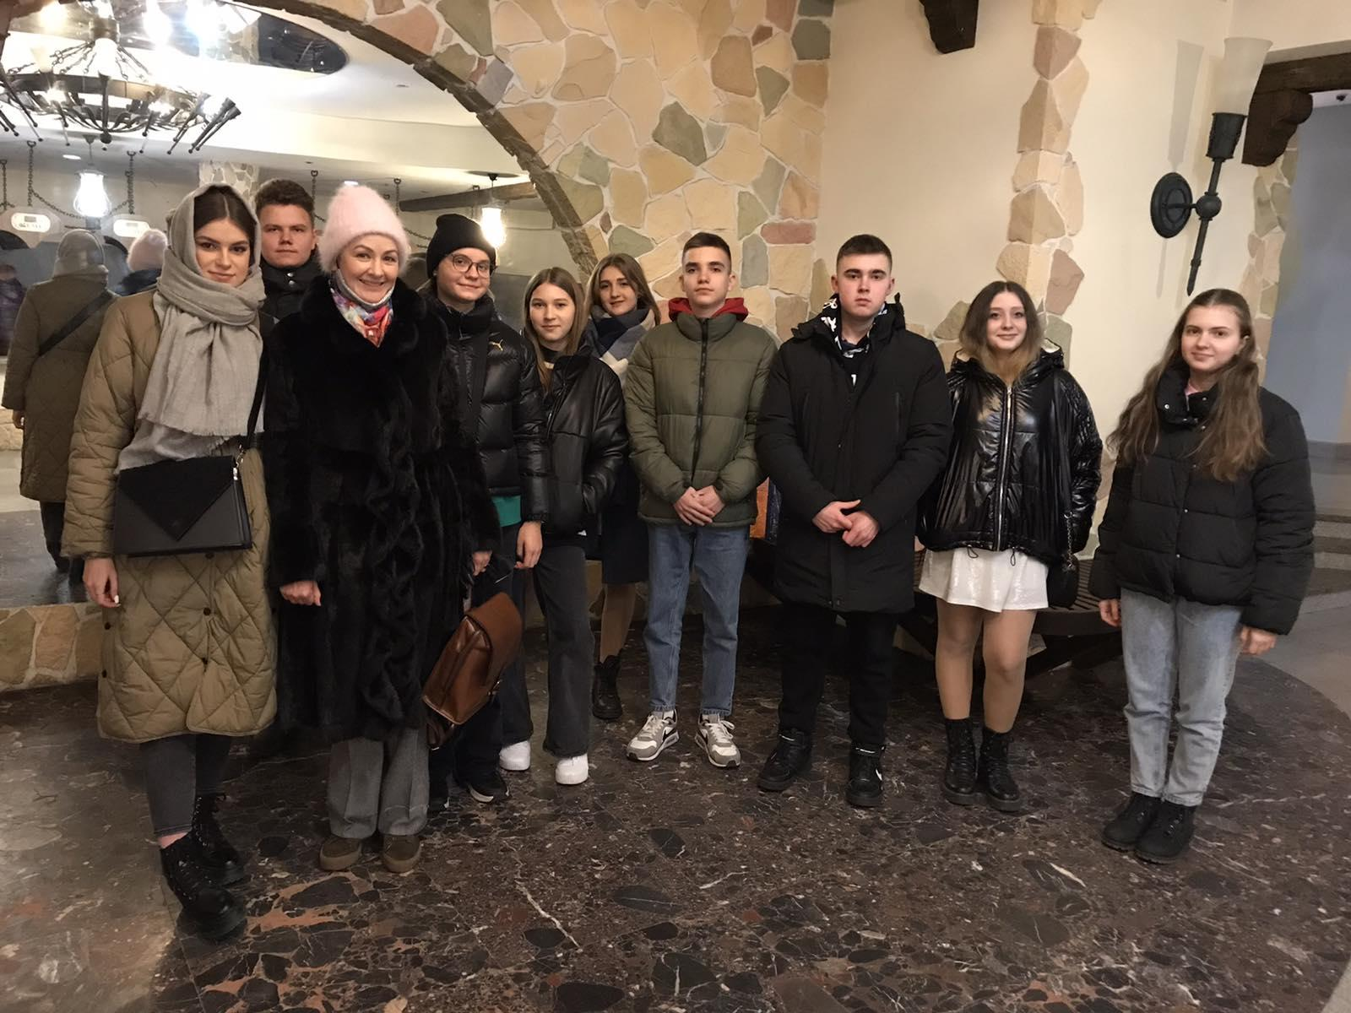
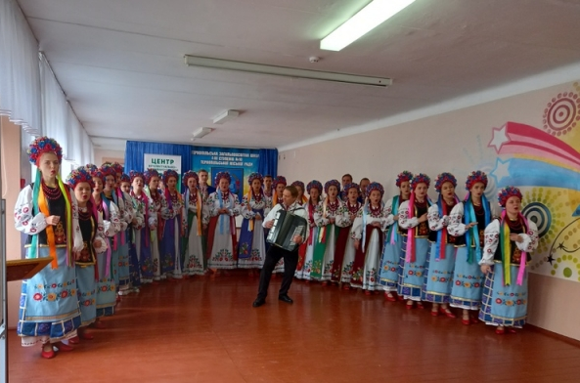
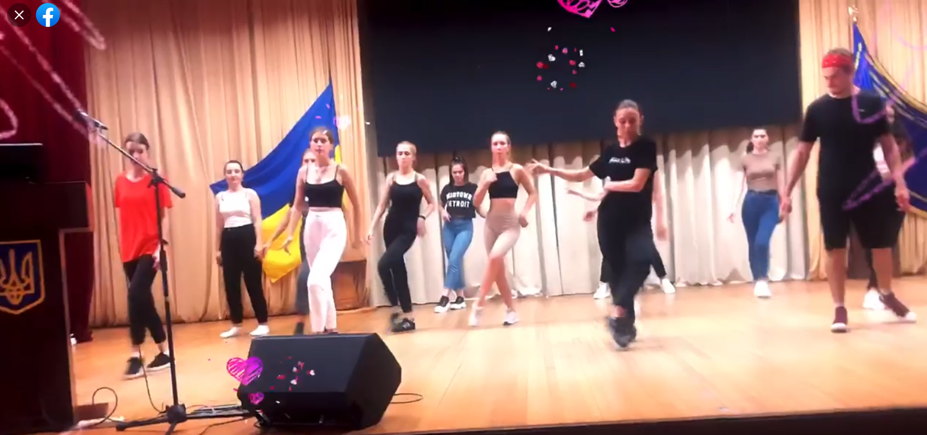
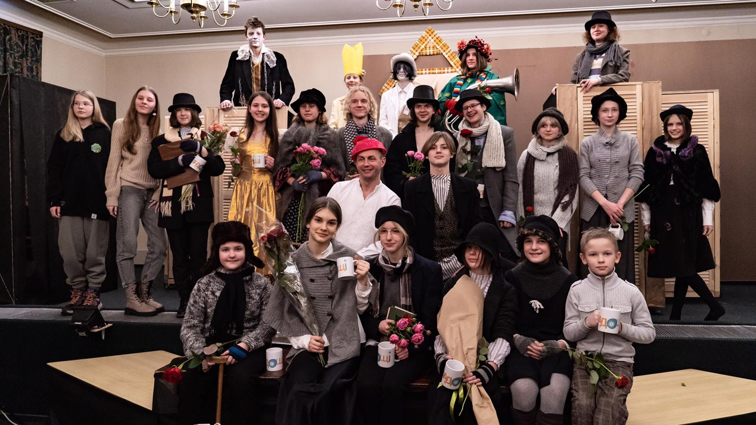
РОБОТА ЧЕРЕЗ ТВОРЧІ КОЛЕКТИВИ
Хорова група Народного ансамблю пісні і танцю «Колос» ім. С. А. Семеновського
Балетна група Народного ансамблю пісні і танцю «Колос» ім. С. А. Семеновського
Ансамбль бального танцю «Чарівність»
Народний чоловічий вокальний ансамбль «Амеро»

Slide 5
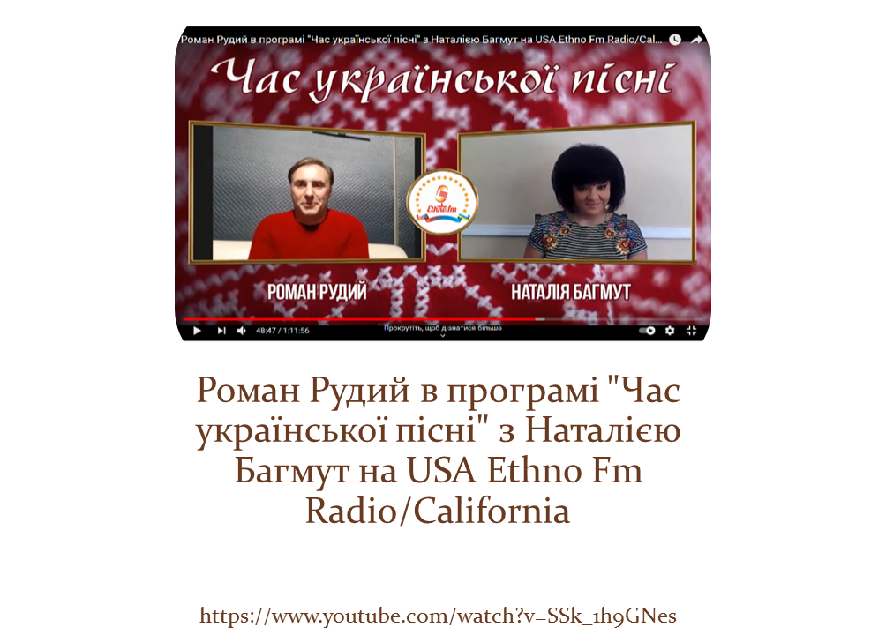
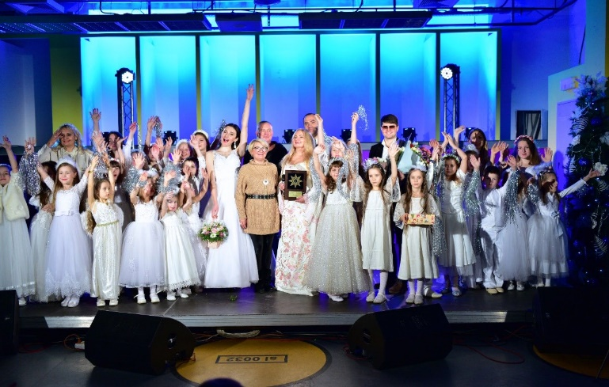
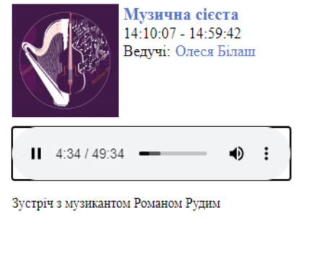

ВИСТУПИ НА РАДІО І ТЕЛЕБАЧЕННІ
Різдвяні зустрічі з Наталією Шелепницькою
https://www.youtube.com/watch?v=yfQJ4vTWpdM
Роман Рудий у програмі «Музична сієста" з Олесею Білаш на Радіо Культура
http://www.nrcu.gov.ua/schedule/play-archive.html?periodItemID=2770414

Slide 6
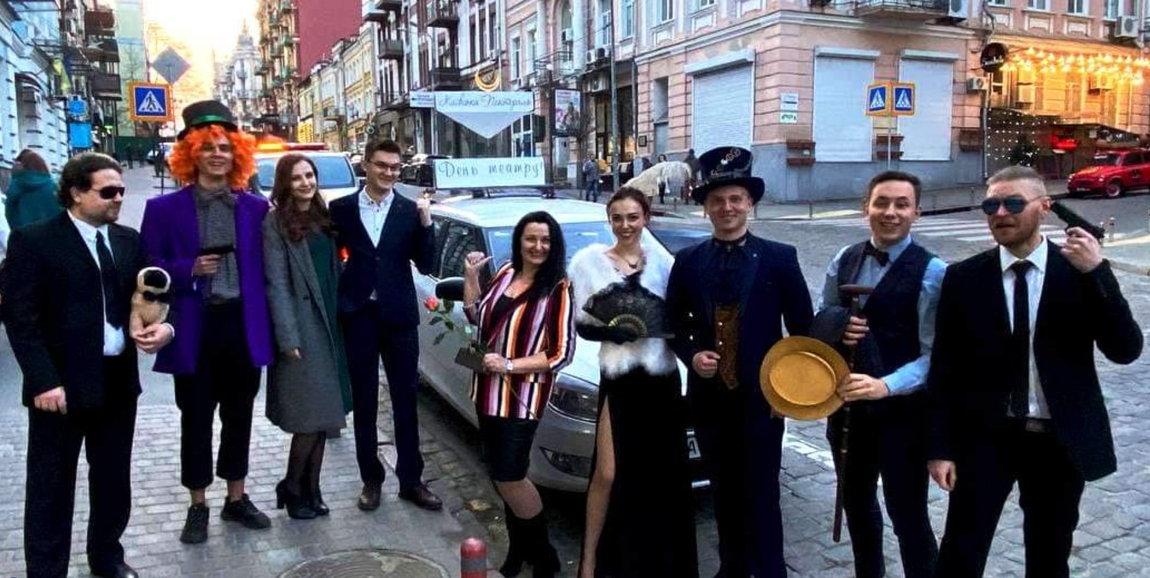
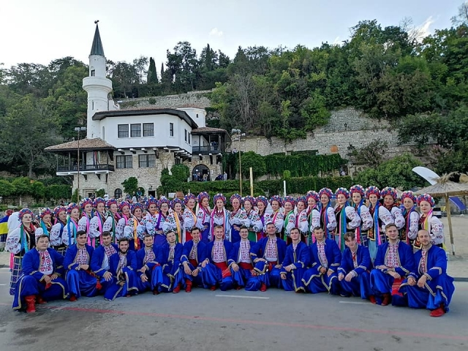
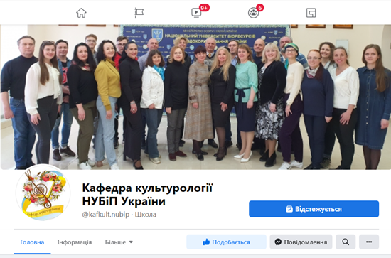
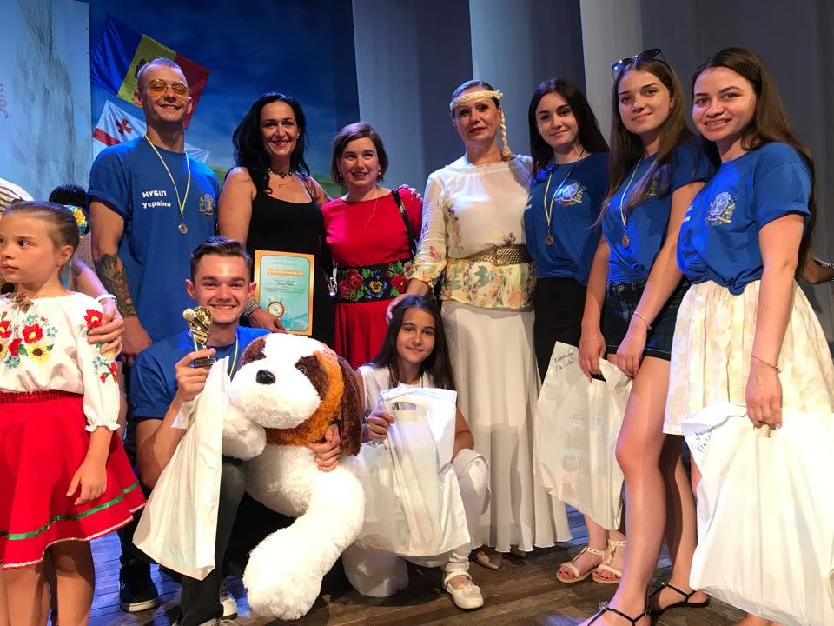
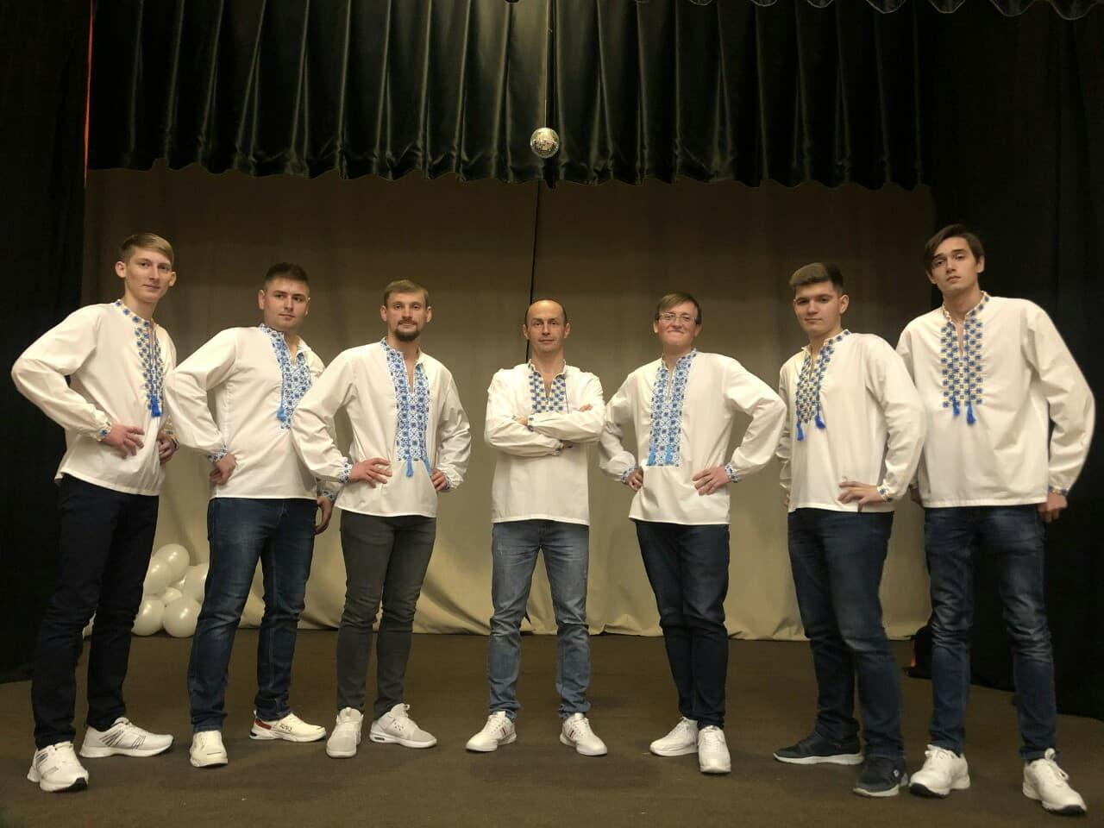
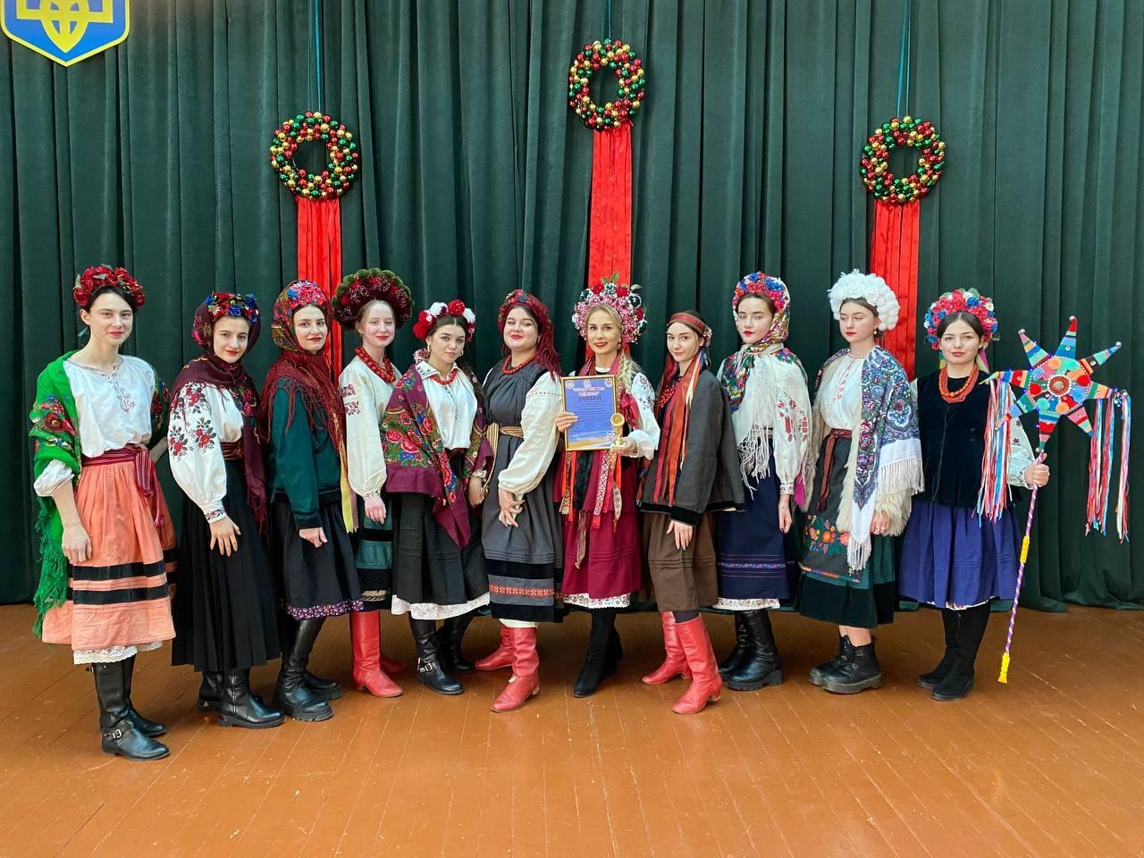
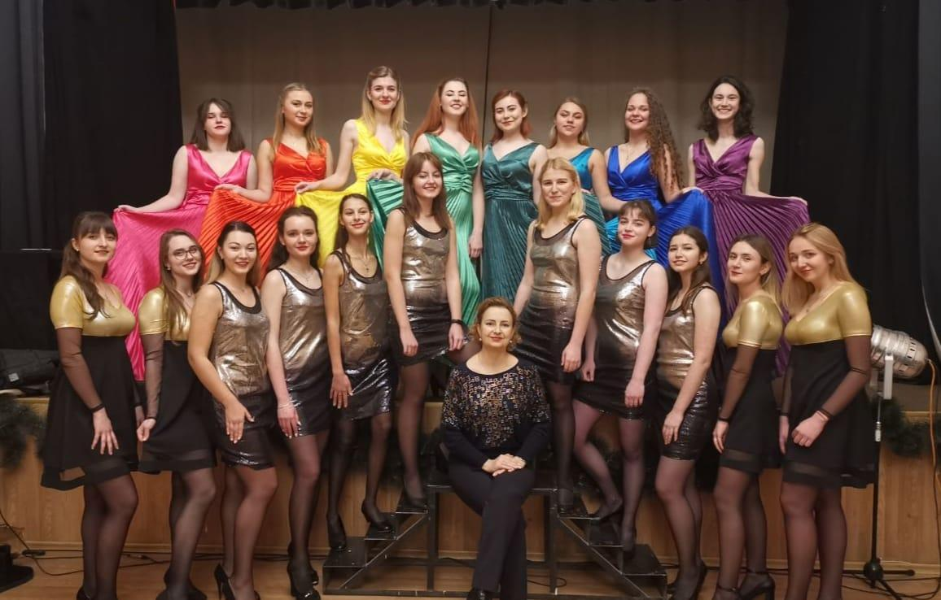
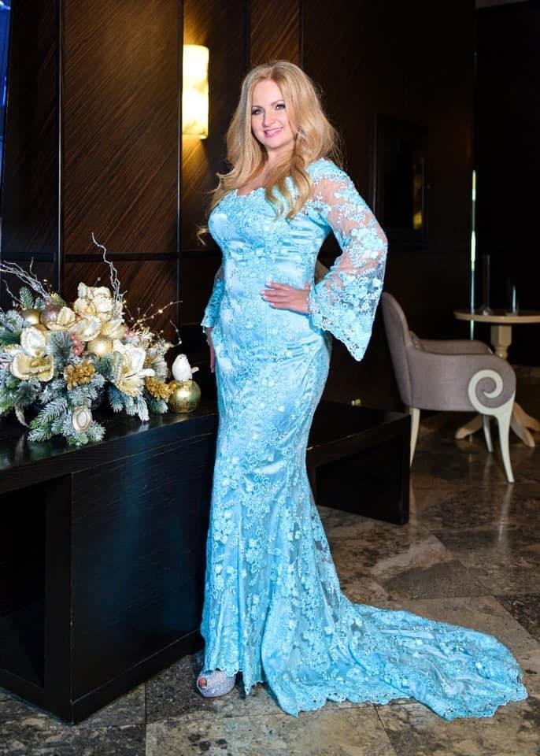
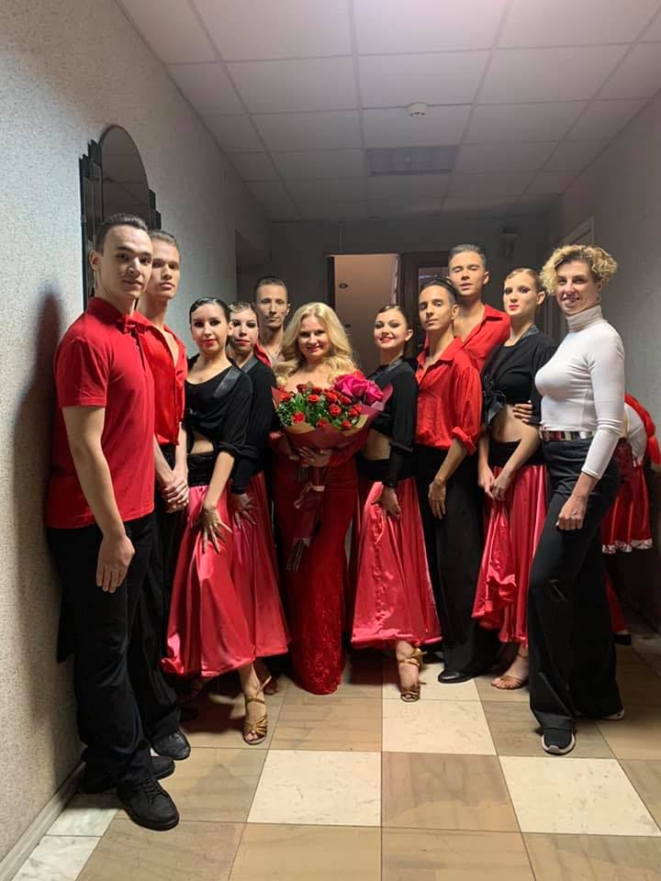
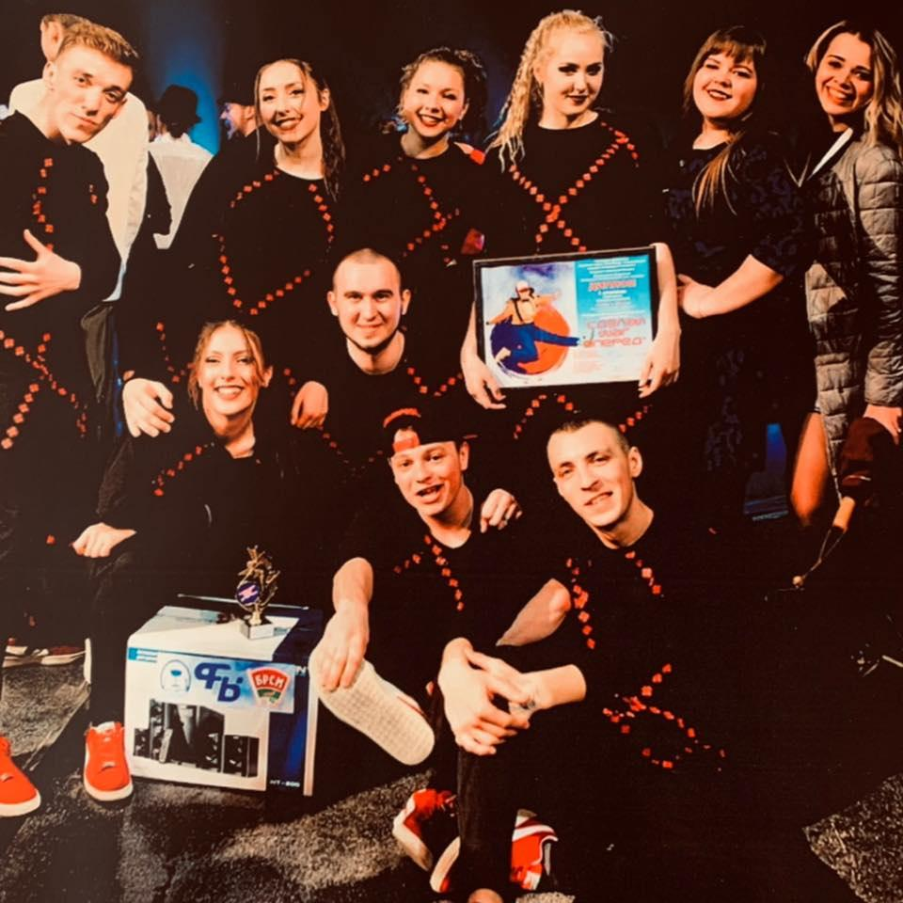
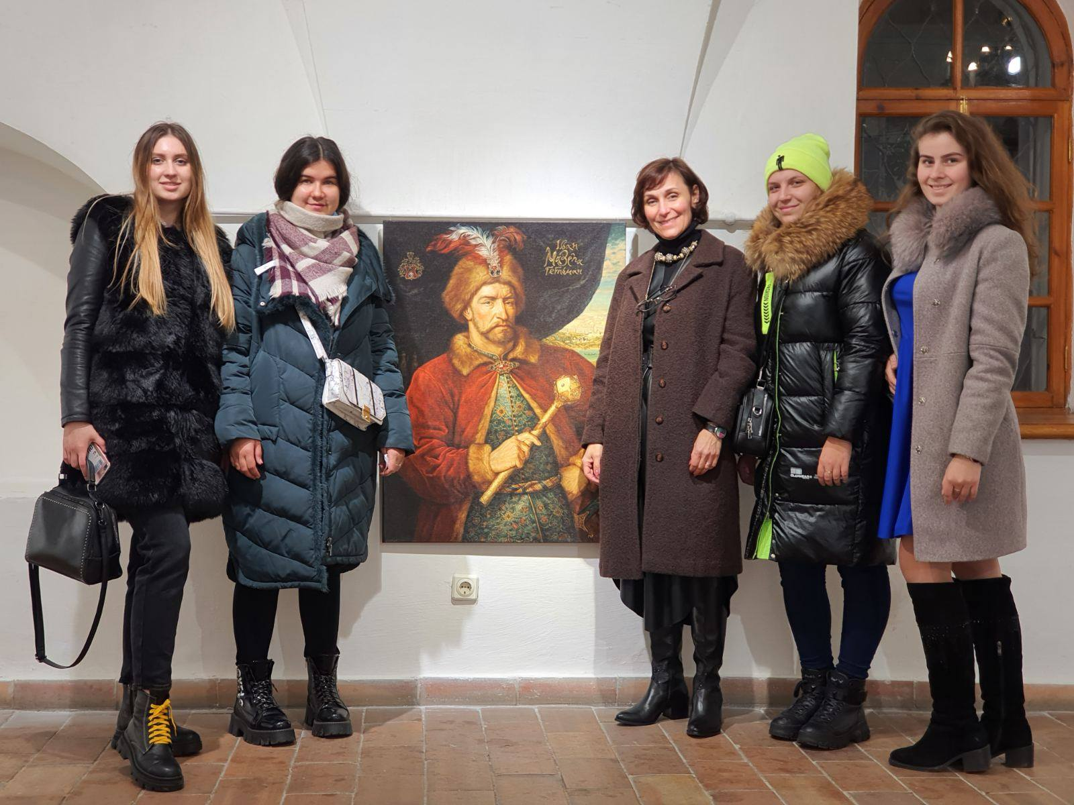
СТОРІНКИ У СОЦІАЛЬНИХ МЕРЕЖАХ
Народний театр «Березіль»:
https://m.facebook.com/Народний-студентський-театр-Березіль-НУБІП-України-111690077962248
Народний ансамбль пісні і танцю «Колос»:
https://www.facebook.com/groups/ansambl.KOLOS
Народна студія естрадного співу «Войтвойс»:
https://www.facebook.com/labsinglesoul
Народний чоловічий вокальний ансамбль «Амеро»:
https://www.facebook.com/groups/575093533135921
Мистецька студія «7 сходинок»:
https://www.facebook.com/groups/280724440600553
Народний жіночий вокальний ансамбль «Октава»:
https://www.facebook.com/groups/160583902943823
Cторінка кафедри у facebook
https://www.facebook.com/kafkult.nubip/
Студія академічного, естрадного і джазового співу «Золоті голоси»:
https://www.facebook.com/groups/1930707403777493
Ансамбль бального танцю «Чарівність»:
https://www.facebook.com/Клуб-бального-танцю-Charivnist-НУБІП-Украіни-110142641455871
Хореографічний ансамбль «Сузір'я ритмів»:
https://www.facebook.com/Хореографічний-ансамбль-сучасного-танцю-Сузіря-ритмів-100129425804619
Художня студія «Голосіївська палітра»
https://www.facebook.com/groups/203600191849143

Slide 7
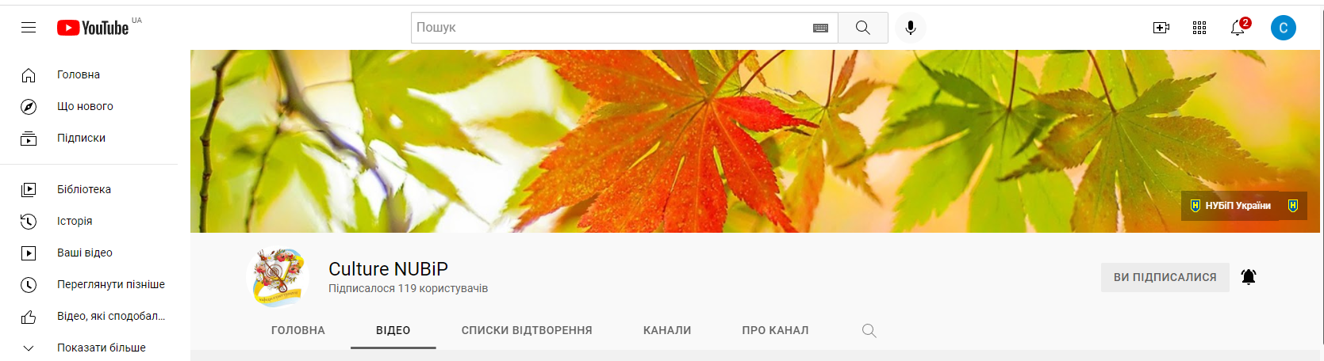
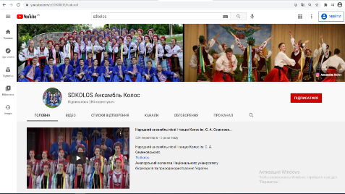
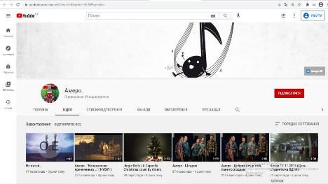
КАНАЛИ КОЛЕКТИВІВ НА YOUTUBE
Канал кафедри на youtube
https://www.youtube.com/channel/UCj_bjKp4mt8VdGcKT_yowzA
Youtube-канал народного ансамблю пісні і танцю «Колос» імені С. А. Семеновського
https://www.youtube.com/c/SDKOLOS/featured
Youtube-канал народного чоловічого
ансамблю «Амеро»
https://www.youtube.com/user/TheAmeroVG/videos

Slide 8
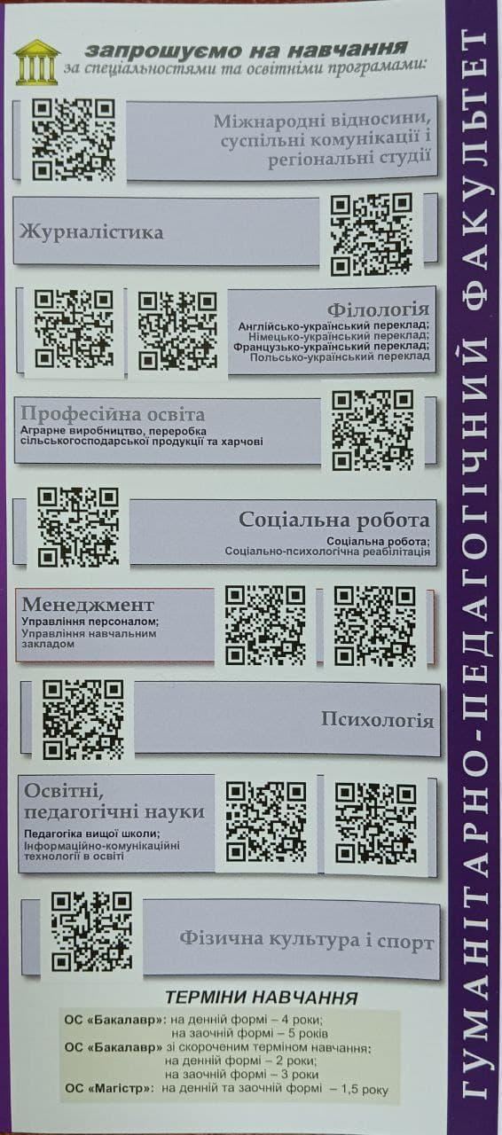
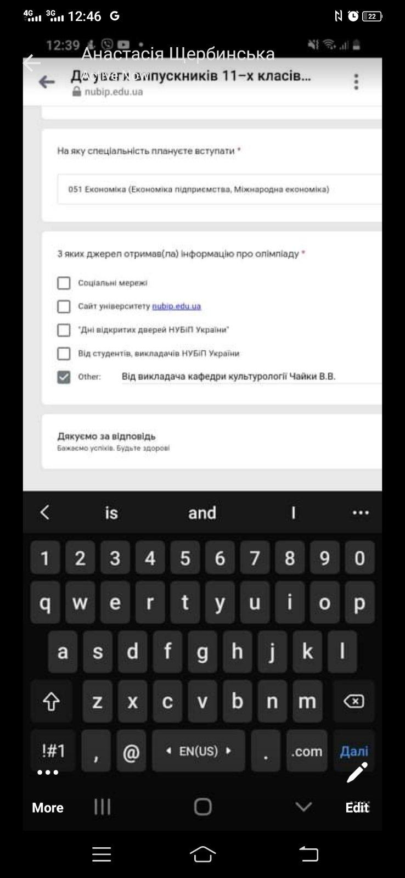
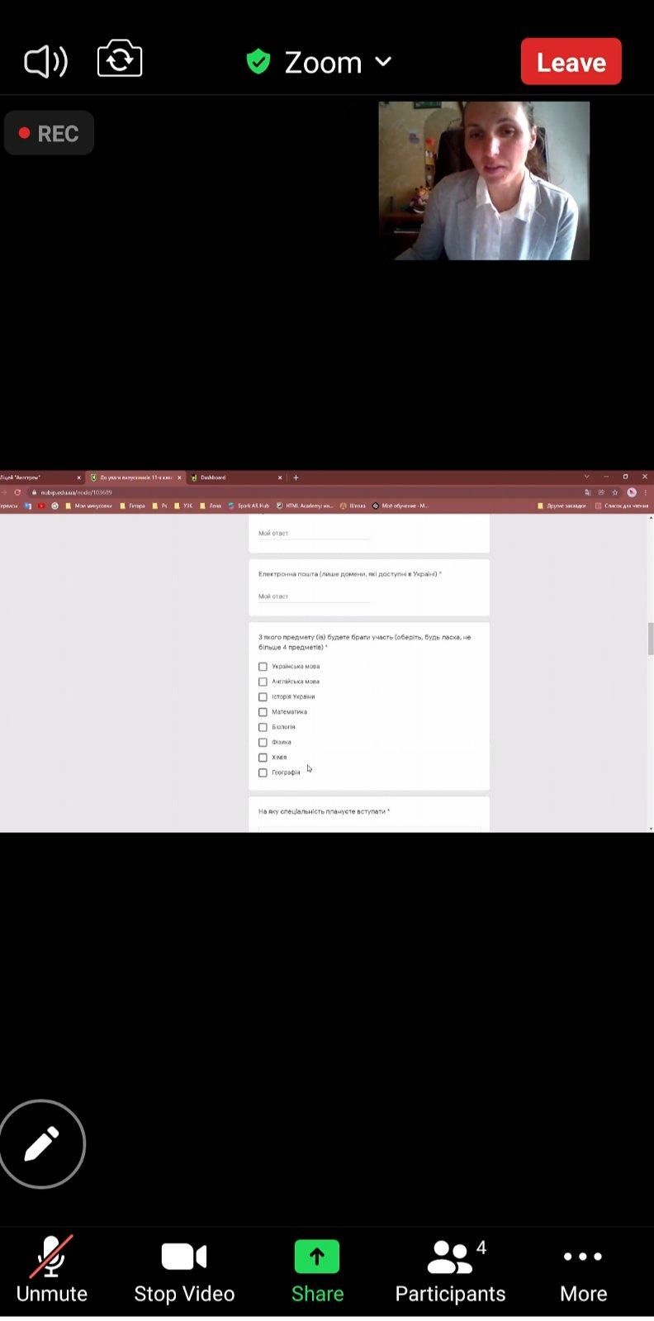
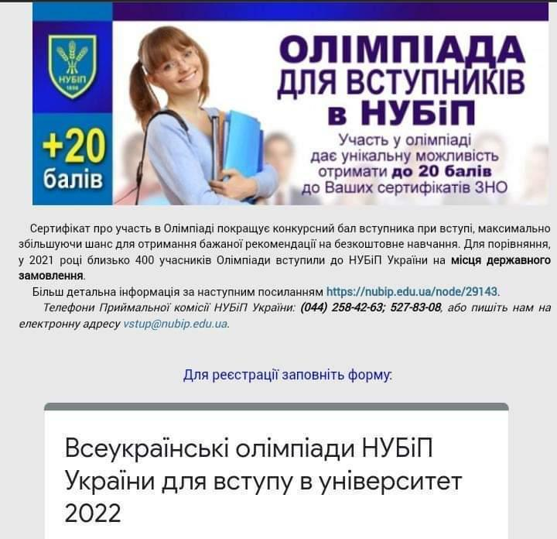
У РЕЗУЛЬТАТІ ПРОФОРІЄНТАЦІЙНИХ ЗУСТРІЧЕЙ
ДО ОЛІМПІАДИ ДЛЯ ВСТУПУ В НУБІП ЗАЛУЧЕНІ :
зав. кафедри МАЙДАНЮК І.З. – 2 абітурієнти
проф. ШЕЛЕПНИЦЬКА Н.М. – 2 абітурієнти
доц. ПУЗИРЕНКО Я.В. – 3 абітурієнти
доц. МАКОДА С.Л. – 2 абітурієнти
доц. КАВУН В.М. – 1 абітурієнт
доц. ВОЙТЮК І.В. - 1 абітурієнт
ст.викл. ТІТЕНКО Н.М. – 2 абітурієнти
ст.викл. ДУДКО С.В. – 1 абітурієнт
викл. ЧАЙКА В.В. – 1 абітурієнт
викл. НЕВМЕРЖИЦЬКА О.М. – 1 абітурієнт

Slide 9
КАФЕДРА КУЛЬТУРОЛОГІЇ

